Slide 1



智能计算系统
软硬件基础

Slide 2
Lecture 25：多芯片后端支持 I
（Codegen）
Notes:
同学们，大家好。欢迎来到第25课时，我们将开始探讨编译器后端支持的多芯片适配问题。本讲的主题是“多芯片后端支持 I (Codegen)”，也就是代码生成部分。随着AI硬件加速器的多样化，同一个算法需要针对不同的芯片架构生成高效的机器码。编译器后端负责将中间表示（IR）转换为目标机器代码，这个过程包括指令选择、寄存器分配、指令调度和代码发射 等关键步骤。今天我们将以Triton编译器为例，深入剖析它是如何通过多层抽象和LLVM/MLIR基础设施，实现对NVIDIA、AMD、Intel等多种GPU后端的支持的。

Slide 3
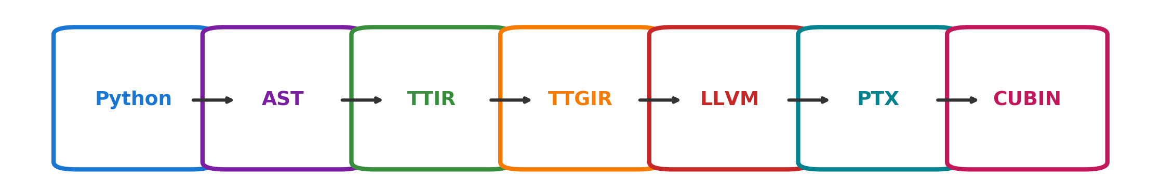
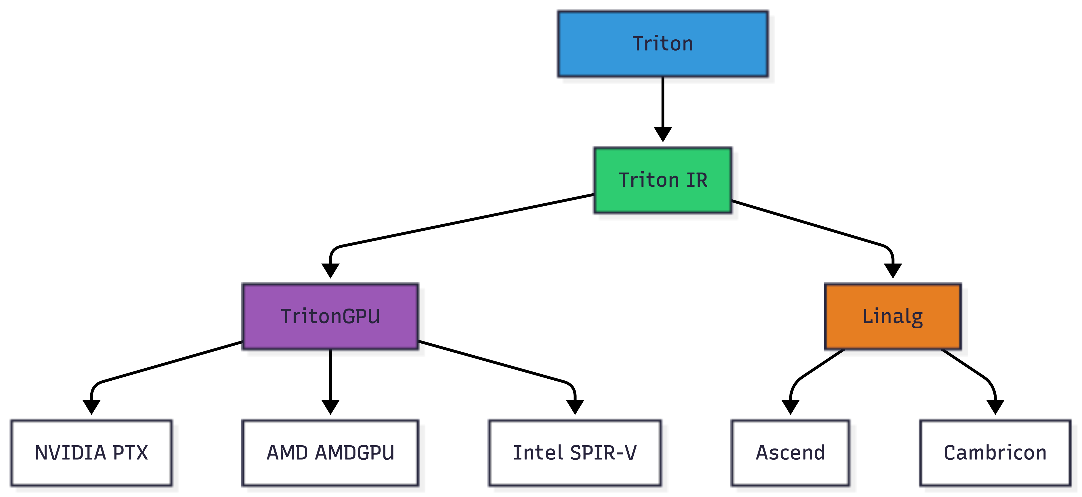
多后端编译流程
3
Triton编译流程
Triton的多后端支持
编译器后端：IR->机器码
  适配不同目标架构
  生成高效的目标代码
  利用硬件特性
主要流程
  指令选择
  寄存器分配
  指令调度
  代码发射
AI 计算硬件碎片化
  同一个算法，需要针对不同硬件生成不同代码
Notes:
我们先从宏观视角看多后端编译流程。编译器前端将源代码转换为平台无关的中间表示（IR），然后后端针对不同目标架构将IR转换为机器码。后端的核心任务包括：适配不同指令集、生成高效的目标代码、充分利用硬件特性（如向量单元、矩阵加速器）。 图中展示了从IR到目标代码的典型流程：指令选择、寄存器分配、指令调度、代码发射 。这些步骤环环相扣，共同决定了最终代码的性能。Triton的编译流程也遵循这一通用模式。Triton Python代码首先被解析为Triton IR（TTIR），然后经过一系列优化和布局转换，成为TritonGPU IR（TTGIR），接着lower到LLVM IR，最终生成PTX（针对NVIDIA GPU）或其它目标代码。这个分层设计使得Triton能够复用LLVM的强大后端，同时在前端和中间层加入针对GPU的特定优化，如内存布局分析和Warp调度。Triton的目标是支持多种AI加速芯片，包括NVIDIA GPU、AMD GPU、Intel GPU等。为了实现这一点，Triton在IR层保持硬件无关的抽象（如张量操作、块级并行），然后通过不同的后端Lowering路径，将统一的IR映射 到各硬件的原生指令上。例如，tt.dot操作在NVIDIA后端会被转换为mma.sync或wgmma指令，在AMD后端转换为v_mfma指令，在Intel后端转换为dpas指令。这种设计极大地提高了代码的可移植性。编译器后端的主要流程可以概括为四个阶段：指令选择、寄存器分配、指令调度、代码发射 。指令选择将IR节点映射 为目标机器指令；寄存器分配将无限的虚拟寄存器映射 到有限的物理寄存器；指令调度重新排列指令顺序以隐藏延迟、提高并行度；代码发射 则输出最终的汇编或二进制代码。每个阶段都需要考虑目标架构的特性，并在性能与编译时间之间做出权衡。

Slide 4
指令选择
4
将中间表示 (IR) 转换为目标机器指令的过程
  一条 IR 可能对应多种机器指令组合
  选择最优的指令序列
树覆盖算法
  用最少最快的指令覆盖整棵树
动态规划求解
代价模型:
  Cost(node) = min over all matching patterns {pattern_cost + Σ Cost(children not covered)}
自底向上计算每个节点的最优覆盖
LLVM 的 SelectionDAG 匹配
  使用 TableGen 定义模式
  自动生成匹配代码
  支持复杂的指令融合
IR 树: 机器指令模板:
add
/ \ add r1, r2, r3 (寄存器加)
load mul add r1, r2, imm (立即数加)
| / \ madd r1,r2,r3,r4 (乘加融合)
ptr a b ld.add r1, [ptr], r2 (加载加)
Notes:
指令选择是后端的第一步，它将中间表示（IR）转换为目标机器指令。一条IR可能对应多种机器指令组合，编译器需要选择最优的指令序列。例如，一个加法操作可能对应寄存器加法、立即数加法，或者与乘法融合成乘加指令。指令选择通常基于树覆盖算法：将IR表示成树形结构，然后用目标指令模板（模式）去覆盖这棵树，选择代价最小的覆盖方案。树覆盖算法用动态规划求解最优覆盖。自底向上计算每个节点的最小代价：Cost(node) = min_{匹配模式} (pattern_cost + Σ Cost(子节点未覆盖部分))。模式匹配时，一条指令可能覆盖一个子树。这个算法保证了整体指令序列的代价最小，通常使用机器描述（如LLVM TableGen）自动生成匹配代码。LLVM使用SelectionDAG作为指令选择的中间表示。DAG节点包括操作码、值类型、操作数链等。通过TableGen定义的目标指令模式，编译器自动生成匹配代码，将DAG节点组合为目标指令。这个过程还支持复杂的指令融合，比如将乘法和加法融合为一条乘加指令。 图中给出了IR树与机器指令模板的对应关系，体现了模式匹配的思想。

Slide 5
寄存器分配
5
无限虚拟寄存器 → 有限物理寄存器
同时活跃的变量不能共用寄存器
冲突图
  节点 = 变量
  边 = 同时活跃 (冲突)
图着色算法
  输入: 冲突图 G, k 个物理寄存器
  目标: k-着色 (相邻节点不同色)
Chaitin 算法:
  移除度数 < k 的节点入栈
  若所有节点度数 >= k, 选择一个溢出到内存
  出栈时分配颜色
  插入 load/store 处理溢出
线性扫描: O(n) 复杂度, JIT 编译常用
PBQP: 基于分区布尔二次规划
a ─── b ─── c
│ │
d ─── e
a: ████████
b: ████████████
c: ████
d: ████████
e: ████
Notes:
寄存器分配将无限多的虚拟寄存器映射 到有限的物理寄存器。同时活跃的变量不能共用同一个物理寄存器，因此需要构建冲突 图：节点是变量，边表示它们同时活跃（冲突）。寄存器分配问题可以转化为 图着色问题：用k种颜色（k个物理寄存器）给冲突 图着色，相邻节点颜色不同。经典的Chaitin算法通过迭代简化 图并处理溢出（将变量spill到内存）来求解。对于JIT编译，常用线性扫描算法，复杂度更低。

Slide 6
寄存器分配 - GPU 特殊考虑
6
GPU寄存器分配的特殊性
更多寄存器（warp少）
  更少溢出
  可能降低并行度，所有数据都是 0 延迟
  延迟无法隐藏
Triton寄存器分配
  通过 num_warps 间接控制寄存器压力
配置Tradeoff
  每线程 64 寄存器, Occupancy 50%
    无溢出，足够的 Warp 来隐藏延迟，性能好
  每线程 32 寄存器, Occupancy 100%
    溢出部分数据在 Local Memory，虽然 Warp 多，但溢出的惩罚大，性能差
  每线程 200 寄存器, Occupancy 15%
    无溢出，但 Warp 太少，无法隐藏内存延迟，性能差
特性 | CPU | GPU
寄存器数量 | ~16-32 个 | 每线程 ~255 个
并发线程 | 少量 | 数千
溢出代价 | 较低 | 极高
占用率 | 无影响 | 直接影响
def kernel(...):
# 较多 warps → 每个 warp 寄存器较少 →
# Occupancy 较高
kernel[grid](... , num_warps=8)
Notes:
GPU的寄存器分配有其特殊性：GPU拥有大量寄存器（每个线程可用的寄存器数量多），因此溢出相对较少。但寄存器使用量直接影响Occupancy（活跃warp数量）。如果每个线程使用的寄存器过多，Occupancy会降低，可能导致延迟无法隐藏。Triton通过num_warps参数间接控制寄存器压力：增加warp数量会减少每个warp可用的寄存器，从而提高Occupancy，但可能导致寄存器溢出到Local Memory，反而降低性能。因此需要权衡： 图中展示了不同配置下的效果：64寄存器/线程（Occupancy 50%）无溢出，性能好；32寄存器/线程（Occupancy 100%）但溢出严重，性能差；200寄存器/线程（Occupancy 15%）无溢出但warp太少，无法隐藏延迟，性能也差。

Slide 7
指令调度
7
最小化执行时间
隐藏延迟
利用指令级并行 (ILP)
指令序列:
1: r1 = load [ptr1] 延迟: 300 cycles
2: r2 = load [ptr2] 延迟: 300 cycles
3: r3 = r1 + r2 依赖 1, 2
4: r4 = r3 * 2 依赖 3
5: store [ptr3], r4 依赖 4
依赖图:
load1 (300) load2 (300)
\ /
add (4)
|
mul (4)
|
store
调度结果 (2-发射):
Cycle 0: load1, load2 (并行发射)
Cycle 300: add (等待 load 完成)
Cycle 304: mul
Cycle 308: store
Notes:
指令调度旨在最小化执行时间，通过隐藏指令延迟和利用指令级并行（ILP）。调度器根据指令依赖 图，在不同周期并行发射 独立指令。 图中给出了一个例子：两条load指令（延迟300周期）互相独立，可以并行发射 ；后续的add依赖load结果，必须在300周期后执行。调度结果在cycle 0同时发射 load1和load2，cycle 300发射 add，从而隐藏了部分延迟。

Slide 8
指令调度
8
列表调度
Priority Queue 调度
  计算每条指令的优先级 (关键路径长度)
  维护就绪队列 (依赖已满足)
  每个周期选择最高优先级的就绪指令发射
  更新依赖状态
软件流水
  在循环中重叠不同迭代的指令执行。
GPU 中的流水实现
  Triton 使用 `num_stages` 参数控制
  异步内存拷贝 (`cp.async`)
  Hopper TMA 原生支持多级流水
@triton.jit
def matmul_kernel(...):
  # num_stages 控制流水深度
  for k in range(0, K, BLOCK_K):
    # Stage 1: Prefetch next tile
    tl.load(A_ptr_next, ...) # 异步
    # Stage 2: Compute current tile
    acc = tl.dot(a, b, acc)
    # 隐式流水: load 和 compute 重叠
┌──────────────────────────────────────────────────┐
│ Iter │Stage1(Load)│Stage2(Compute)│Stage3(Store) │
├──────┼────────────┼───────────────┼──────────────┤
│ T=0 │ load[0] │ │ │
│ T=1 │ load[1] │ compute[0] │ │
│ T=2 │ load[2] │ compute[1] │ store[0] │
│ T=3 │ load[3] │ compute[2] │ store[1] │
│ ... │ ... │ ... │ ... │
└──────────────────────────────────────────────────┘
Notes:
软件流水是一种循环优化技术，通过重叠不同迭代的指令执行来提高利用率。图中展示了三级流水线：Stage1（加载）、Stage2（计算）、Stage3（存储）。在T=2时，迭代2加载数据，迭代1计算，迭代0存储，三者并行。Triton通过num_stages参数控制流水深度，并利用异步内存拷贝（cp.async）和Hopper TMA（Tensor Memory Accelerator）实现高效流水。

Slide 9
LLVM 代码生成框架
9
LLVM IR -> SelectionDAG -> Machine IR (MIR) -> MC Layer
LLVM
IR
SelectionDAG
1. DAG 构建 (Build DAG)
2. 类型合法化 (Type Legalization)
3. 操作合法化 (Operation Legalization)
4. DAG 优化 (DAG Combine)
5. 指令选择 (Instruction Selection)
6. 调度 (Scheduling)
Machine IR (MIR)
SSA 形式的机器指令
2. 寄存器分配
3. Prologue/Epilogue 插入
4. 后期机器代码优化
汇编发射
目标文件生成
Notes:
LLVM的代码生成框架分为多个阶段：LLVM IR首先被转换为SelectionDAG，然后经过类型合法化、操作合法化、DAG优化、指令选择、调度，生成Machine IR（MIR）。MIR是SSA形式的机器指令，随后进行寄存器分配、序言/尾声插入、后期优化，最终通过MC层汇编发射 ，生成目标文件。这个流程高度模块化，便于支持新架构。

Slide 10
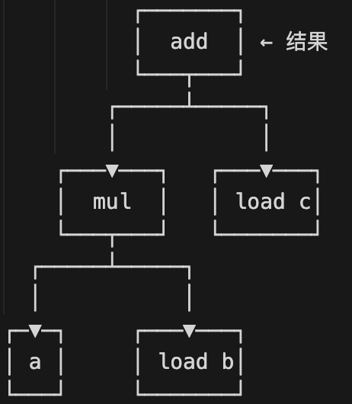
SelectionDAG
10
节点类型
  操作码 (Opcode): ADD, MUL, LOAD, STORE, ...
  值类型 (Value Type): i32, f32, v4f32, ...
  操作数链 (Operand Chain): 依赖关系
  调试信息
类型合法化 （目标机器不支持某些类型时）
  原始: add i128 %a, %b
  合法化 (拆分为两个 i64):
  %lo = add i64 %a.lo, %b.lo
  %carry = ...
  %hi = add i64 %a.hi, %b.hi
  %hi = add i64 %hi, %carry
Notes:
SelectionDAG中的节点包含操作码（如ADD、MUL）、值类型（如i32、f32）、操作数链（用于维护内存依赖）以及调试信息。这些节点构成了有向无环图，指令选择就是在该图上进行模式匹配。类型合法化处理目标机器不支持的类型。例如，如果目标机器不支持i128类型，编译器会将其拆分为多个i64操作。图中展示了i128加法合法化为两个i64加法和进位处理。类似地，浮点类型可能需要扩展或缩减。合法化确保后续阶段只处理目标原生支持的类型。

Slide 11
Machine IR 与目标描述
11
MIR 阶段
  仍使用虚拟寄存器 (%vreg0, %vreg1, ...)
  寄存器分配后变为物理寄存器 (%eax, %r0, ...)
  添加函数序言/尾声 (栈帧设置)
Target.td - 目标架构描述
寄存器定义
  def R0 : Register<"r0">;
  def R1 : Register<"r1">;
  def GPR : RegisterClass<"GPR", [i32], 32, (add R0, R1, R2, ...)>;
指令定义
  def ADDrr : Instruction {
  let OutOperandList = (outs GPR:$dst);
  let InOperandList = (ins GPR:$src1, GPR:$src2);
  let AsmString = "add $dst, $src1, $src2";
  let Pattern = [(set GPR:$dst, (add GPR:$src1, GPR:$src2))];}
%1 = add i32 %a, %b
ADD32rr %vreg1, %vreg2
Notes:
Machine IR阶段仍然使用虚拟寄存器，在寄存器分配后替换为物理寄存器。同时，编译器会添加函数序言/尾声（如栈帧设置）。目标架构的描述通过TableGen文件（.td）完成，包括寄存器定义、寄存器类、指令定义等。例如，定义一个加法指令ADDrr，指定输入输出操作数、汇编字符串和匹配模式。这些描述用于生成指令选择器和汇编器。

Slide 12
LLVM NVPTX 后端架构
12
LLVM IR至NVIDIA GPU的编译路线
LLVM IR 特殊内置函数:
llvm.nvvm.read.ptx.sreg.tid.x (线程 ID)
llvm.nvvm.barrier0 (同步)
llvm.nvvm.shfl.* (warp shuffle)
NVPTX 指令选择
地址空间映射: addrspace(1)=global, addrspace(3)=shared
Tensor Core 指令匹配
特殊函数调用处理
PTX 汇编发射
寄存器以 %r, %f, %p 等为前缀
内存操作带地址空间限定符
输出 .ptx 文本文件
Notes:
LLVM的NVPTX后端将LLVM IR编译为NVIDIA GPU的PTX汇编。它通过内置函数（如llvm.nvvm.read.ptx.sreg.tid.x）获取线程ID，通过barrier0实现同步，通过shuffle指令支持warp通信。地址空间映射 ：addrspace(1)对应global memory，addrspace(3)对应shared memory。该后端还尝试匹配Tensor Core指令，最终输出.ptx文本文件。

Slide 13
代码生成可视化工具
13
查看 LLVM IR：triton-opt --dump-llir kernel.py > kernel.ll
查看 SelectionDAG：llc -view-dag-combine1-dags kernel.ll
查看MIR：llc -print-after-all kernel.ll 2>&1 | less
查看PTX：triton-opt --dump-ptx kernel.py > kernel.ptx
Triton编译产物查看
compiled = triton.compile(add_kernel, signature="*fp32,*fp32,*fp32,i32",
constants={"BLOCK": 1024})
# 获取各阶段 IR
ttir = compiled.asm['ttir'] # Triton IR
ttgir = compiled.asm['ttgir'] # TritonGPU IR
llir = compiled.asm['llir'] # LLVM IR
ptx = compiled.asm['ptx']
Notes:
为了调试和优化，我们可以使用一系列工具查看代码生成中间结果：triton-opt --dump-llir输出LLVM IR；llc -view-dag-combine1-dags可视化SelectionDAG；llc -print-after-all打印MIR各个阶段；triton-opt --dump-ptx输出最终PTX。这些工具帮助开发者理解编译器优化过程，定位性能问题。在Triton中，我们可以通过triton.compile返回的compiled.asm字典获取各阶段IR：'ttir'（Triton IR）、'ttgir'（TritonGPU IR）、'llir'（LLVM IR）、'ptx'（PTX）。这使得我们可以深入检查编译器的每一步转换，验证布局优化和代码生成是否正确。

Slide 14
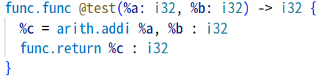
MLIR: Multi-Level Intermediate Representation
14
支持多层次、可扩展的 IR，适合 DSL 和加速器编译
方言Dialect为设计核心
  一组相关的操作 (Operations)
  类型 (Types)
  属性 (Attributes)
  Lowering实现
常见MLIR dialect：arith算术运算；scf 结构化控制流；triton
Triton 编译器使用的 Dialect
  Triton张量操作, 块级抽象->TritonGPUGPU 并行, 布局, 内存层次->LLVM低级操作, 接近机器码
result
attribute
operand
Notes:
MLIR（多级中间表示）是LLVM项目下的一个子项目，旨在提供可扩展、多层次的IR基础设施。它允许定义方言（Dialect），每个方言包含一组操作、类型和属性。不同的方言可以共存，并通过Lowering逐步转换到更低层次。例如，Triton使用triton方言表示张量操作，然后Lower到tritongpu方言引入并行和布局信息，最终Lower到LLVM方言。这种分层设计使得优化可以专注于每一层的抽象，简化了多后端支持。

Slide 15
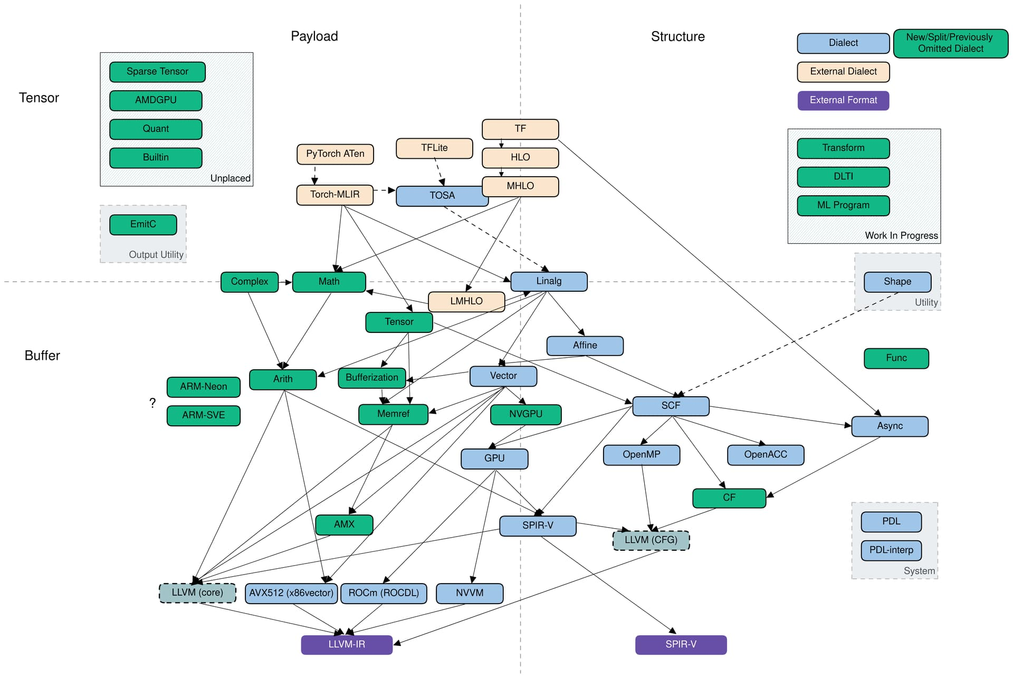
MLIR: Multi-Level Intermediate Representation
15
支持方言间的互相转换，用户只需要关注当前层的优化和Lowering逻辑
Notes:
MLIR的核心是方言之间的转换。开发者只需关注当前层的优化和Lowering逻辑，下层由MLIR基础设施处理。例如，从triton方言到tritongpu方言的转换，需要添加布局属性；从tritongpu到LLVM的转换，需要生成具体的线程级代码。MLIR的扩展性使得支持新硬件变得更加容易。

Slide 16
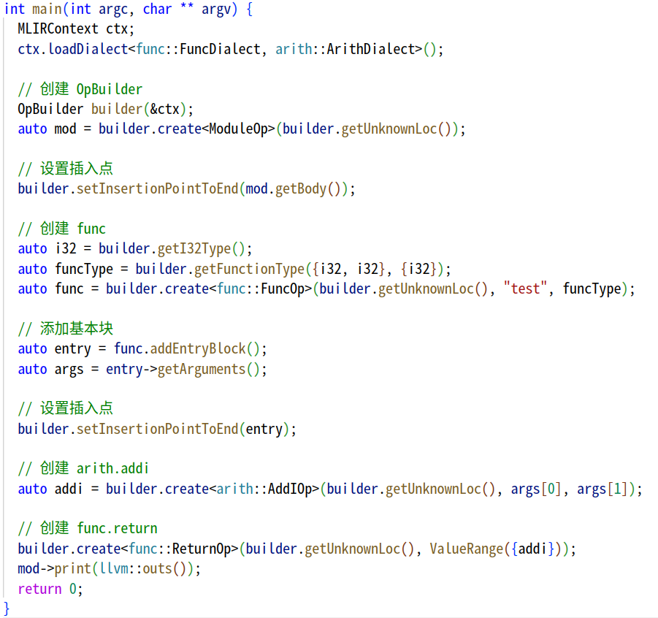
MLIR: CodeGen
16
Create OpBuilder
All Op can Only be Created by Builder
  MLIR will manage some internal types
Build Type by builder.getXXXType
  Or XXXType::get
Set InsertionPoint in builder
  To fill the Block
Notes:
在MLIR中进行代码生成时，我们使用OpBuilder来创建操作。所有操作都必须通过Builder创建，MLIR管理内部类型。类型可以通过builder.getXXXType或XXXType::get获取。Builder还需要设置插入点（InsertionPoint），以确定操作在Block中的位置。这种设计保证了IR的正确性和一致性。

Slide 17
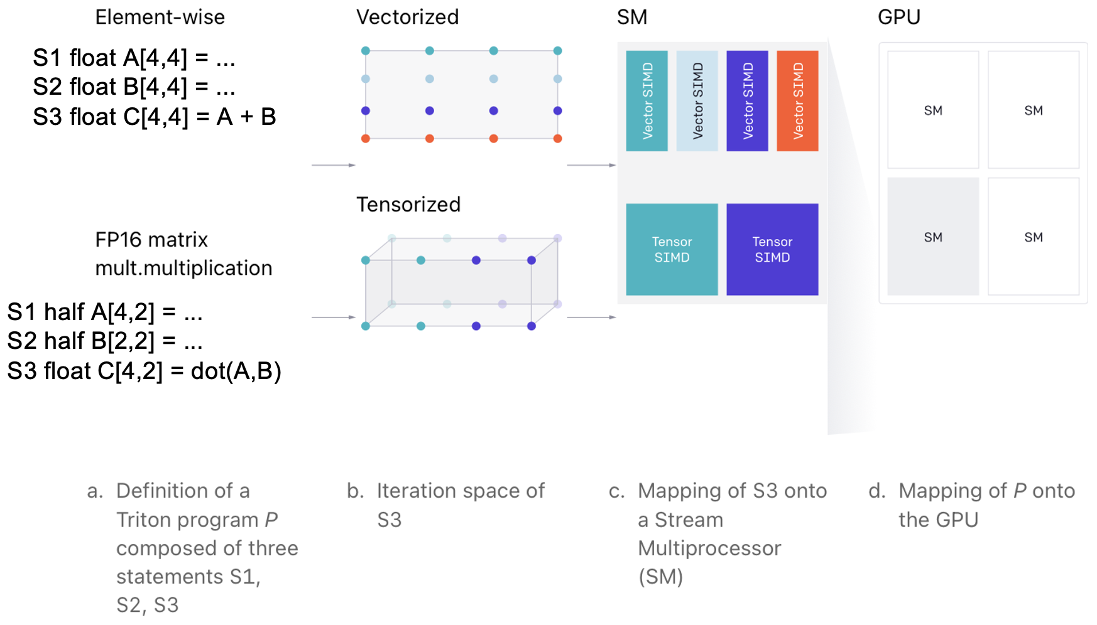
Triton and MLIR
17
Dialect->Triton IR->LLVM IR->PTX样例
Triton按照SM和Instance自动并行化
@jit
def add(X, Y, Z, N):
pid = program_id(0)
idx= pid * 512 + arange(512)
mask = idx < N
x = load(X + idx, mask=mask)
y = load(Y + idx, mask=mask)
store(Z + idx, x + y, mask=mask)
visible .entry add(
.param .u64 add_param_0, .param .u64 add_param_1,
.param .u64 add_param_2, .param .u32 add_param_3
)
.maxntid 128, 1, 1
{
.reg .pred %p<4>;
.reg .b32 %r<18>;
.reg .b64 %rd<8>;
ld.param.u64 %rd4, [add_param_0];
ld.param.u64 %rd5, [add_param_1];
mov.u32 %r13, %tid.x;
ld.param.u32 %r14, [add_param_3];
shl.b32 %r15, %r13, 2;
mov.u32 %r16, %ctaid.x;
mad.lo.s32 %r17, %r16, 512, %r15;
setp.ge.s32 %p3, %r17, %r14;
setp.lt.s32 %p1, %r17, %r14;
mul.wide.s32 %rd7, %r17, 4;
add.s64 %rd2, %rd4, %rd7;
@%p1 ld.global.cg.v4.b32 {%r5,%r6,%r7,%r8}, [ %rd2 + 0];
add.s64 %rd3, %rd5, %rd7;
@%p1 ld.global.cg.v4.b32 {%r9,%r10,%r11,%r12}, [ %rd3 + 0];
@%p3 bra LBB0_2;
ld.param.u64 %rd6, [add_param_2];
add.s64 %rd1, %rd6, %rd7;
add.s32 %r1, %r5, %r9;
add.s32 %r2, %r6, %r10;
add.s32 %r3, %r7, %r11;
add.s32 %r4, %r8, %r12;
st.global.v4.u32 [%rd1], {%r1, %r2, %r3, %r4};
LBB0_2:
ret;
}
def void add(i32* X .aligned(16) , i32* Y .aligned(16) , i32* Z .aligned(16) , i32 N .multipleof(2) ) {
entry:
%0 = get_program_id[0] i32;
%1 = mul i32 %0, 512;
%3 = make_range[0 : 512] i32<512>;
%4 = splat i32<512> %1;
%6 = add i32<512> %4, %3;
%9 = splat i32<512> N;
%11 = icmp_slt i1<512> %6, %9;
%14 = splat i32*<512> X;
%16 = getelementptr i32*<512> %14, %6;
%19 = broadcast i1<512> %11;
%21 = splat i32<512> undef;
%22 = masked_load i32<512> %16, %19, %21;
%26 = splat i32*<512> Y;
%28 = getelementptr i32*<512> %26, %6;
%31 = broadcast i1<512> %11;
%33 = splat i32<512> undef;
%34 = masked_load i32<512> %28, %31, %33;
%38 = splat i32*<512> Z;
%40 = getelementptr i32*<512> %38, %6;
%43 = add i32<512> %22, %34;
%46 = broadcast i32<512> %43;
%48 = broadcast i1<512> %11;
masked_store void %40, %46, %48;
ret void;}
Notes:
Triton完全基于MLIR构建。它定义了自己的方言：triton张量操）、tritongpu的GPU并行与布局。编译流程是从Python AST生成triton方言，然后逐步Lower到tritongpu、LLVM，最终生成PTX。图中展示了一个简单的向量加法示例：Python代码、TTIR、最终PTX的对照，可以看到Triton自动处理了线程ID映射 、向量化加载/存储等细节。

Slide 18
Triton方言
18
大多数Triton方言直接继承自MLIR内置的方言
  Arith: addf, addi, constant, cmpf, cmpi, ...
  Math: exp, sin, cos, log, absi, absf, sqrt
  StructuredControlFlow: for, if, while, yield, condition
  Reduce effort to LLVM
Lowring到LLVM后利用LLVM optimizer 生成 nvcc-like优化
TTIR：由python AST解析而来
  张量操作抽象
  块级并行表示
module {
tt.func @add_kernel(%arg0: !tt.ptr<f32>,
    %arg1: !tt.ptr<f32>,
    %arg2: !tt.ptr<f32>,
    %arg3: i32) {
    %c1024 = arith.constant 1024 : i32
    %pid = tt.get_program_id x : i32
    %offset = arith.muli %pid, %c1024 : i32
    %range = tt.make_range {end = 1024, start = 0} : tensor<1024xi32>
    %offsets = arith.addi %offset_splat, %range : tensor<1024xi32>
    // 加载
    %x = tt.load %ptr_x : tensor<1024x!tt.ptr<f32>>
    %y = tt.load %ptr_y : tensor<1024x!tt.ptr<f32>>
    // 计算
    %z = arith.addf %x, %y : tensor<1024xf32>
    // 存储
    tt.store %ptr_z, %z : tensor<1024x!tt.ptr<f32>>
    tt.return}}
Notes:
TTIR由Python AST解析而来，包含块级并行表示。例如，tt.get_program_id获取程序ID，tt.make_range生成索引范围，tt.load和tt.store执行向量化内存访问。这些操作都基于张量抽象，与具体硬件无关。TTIR还利用MLIR内置的arith、math等方言进行基本运算。

Slide 19
Triton方言
19
TritonGPU IR（TTGIR）
  添加布局信息
  增加硬件目标和Warp配置
NVIDIA PTX
  NVIDIA GPU 的虚拟指令集
  平台无关的中间表示
  由 ptxas 编译为实际机器码 Streaming ASSembler
PTX指令样例
#blocked = #triton_gpu.blocked<{
sizePerThread = [4],
threadsPerWarp = [32],
warpsPerCTA = [4],
order = [0]
}>
module attributes {
"triton_gpu.num-warps" = 4 : i32,
triton_gpu.target = "cuda:80" // Ampere
} {
  tt.func @add_kernel(...) {
  // 现在张量带有布局属性
  %x = tt.load %ptr : tensor<1024x!tt.ptr<f32>, #blocked>
  %y = tt.load %ptr : tensor<1024x!tt.ptr<f32>, #blocked>%z = arith.addf %x, %y : tensor<1024xf32, #blocked>
  }
}
wmma.mma.sync.aligned.m16n16k16.row.col.f32.f32
{%d0, %d1, %d2, %d3, %d4, %d5, %d6, %d7},
{%a0, %a1, %a2, %a3, %a4, %a5, %a6, %a7},
{%b0, %b1, %b2, %b3, %b4, %b5, %b6, %b7},
{%c0, %c1, %c2, %c3, %c4, %c5, %c6, %c7};
Notes:
TTGIR在TTIR的基础上添加了布局信息，如#triton_gpu.blocked指定了每个线程处理多少元素、warp配置等。同时，模块属性中指定了目标架构如cuda:80表示Ampere和warp数量。这些信息指导后续的代码生成，确保生成的PTX能够高效利用硬件资源。PTX是NVIDIA GPU的虚拟指令集，由ptxas编译为实际机器码。图中展示了一条Tensor Core指令wmma.mma.sync，它执行16x16x16的矩阵乘加操作，操作数分布在多个32位寄存器中。PTX代码包含了寄存器声明、线程ID计算、地址计算、条件分支等，与最终的SASS机器码一一对应。

Slide 20
其他GPU后端
20
AMD
LLVM IR
  AMDGPUISelDAGToDAG (指令选择)
  SIInstrInfo (指令信息)
  GCNRegisterInfo (寄存器)
GCN/CDNA Assembly
  llvm-mc/ROCM
AMD GPU Binary (ELF)
AMD Matrix Core实现Tensorcore功能
TritonIR层次无显著差异
Intel
MLIR的SPIR-V方言
  spirv.Load, spirv.Store
  spirv.GroupOperation (SIMD)
  spirv.CooperativeMatrix (XMX)
SPIR-V Binary
  Intel Graphics Compiler - IGC
Gen ISA Binary (ELF)
有部分特殊SPIR-V扩展
Notes:
Triton也支持AMD和Intel GPU。对于AMD，Triton通过LLVM AMDGPU后端生成GCN/CDNA汇编，利用v_mfma指令实现矩阵运算。对于Intel，Triton通过MLIR的SPIR-V方言，最终使用Intel Graphics Compiler（IGC）生成Gen ISA。虽然各后端的细节不同，但Triton在IR层保持统一，仅在后端Lowering时进行指令映射 。

Slide 21
跨后端代码生成挑战
21
执行模型差异
  NVIDIA: Warp = 32 threads, lockstep 执行
  AMD: Wave = 64 threads (CDNA), 或 32 (RDNA)
  Intel: SIMD width 可变 (8/16/32)
  在 TritonGPU IR 层抽象为"执行宽度"参数
内存层次差异
  NVIDIA: Shared Memory (显式管理)
  AMD: LDS (类似, 但大小/bank 数不同)
  Intel: SLM (Shared Local Memory, 更小)
  共享内存抽象 + 后端特定大小配置
矩阵加速单元差异
  NVIDIA: Tensor Core (mma.sync, wgmma)
  AMD: Matrix Core (v_mfma_*)
  Intel: XMX (dpas, joint_matrix)
  tt.dot 统一接口, 后端映射到具体指令
class NVIDIABackend(Backend):
def get_wave_size(self): return 32
  def lower_dot(self, op):
    if self.capability >= 90:
    return emit_wgmma(op)
    else:
    return emit_mma(op)
Notes:
支持多后端面临的主要挑战包括：执行模型差异（NVIDIA warp大小为32，AMD wave为64，Intel SIMD宽度可变）、内存层次差异（共享内存大小、bank数不同）、矩阵加速单元差异（NVIDIA Tensor Core、AMD Matrix Core、Intel XMX）。Triton通过抽象层解决这些问题：在TTGIR中引入执行宽度参数、共享内存大小配置，以及统一的tt.dot接口，后端根据目标架构将其映射 到具体指令。图中展示了一个简化的后端类，根据架构版本选择不同的指令发射 策略。

Slide 22
代码生成优化
22
向量化
  标量代码
  向量化代码
Triton 的向量化
循环展开
  减少循环开销 (分支, 计数器)
  暴露更多指令级并行
  更好的寄存器复用
for i in range(N):
c[i] = a[i] + b[i]
for k in range(0, K, 16):
acc = dot(a[k:k+16], b[k:k+16], acc)
for i in range(0, N, 4):
c[i:i+4] = a[i:i+4] + b[i:i+4]
for k in range(0, K, 64):
  acc = dot(a[k:k+16], b[k:k+16], acc)
  acc = dot(a[k+16:k+32], b[k+16:k+32], acc)
  acc = dot(a[k+32:k+48], b[k+32:k+48], acc)
  acc = dot(a[k+48:k+64], b[k+48:k+64], acc)
@triton.jit
  def kernel(ptr, N, BLOCK: tl.constexpr):
  offs = tl.arange(0, BLOCK) # 生成向量索引
  # Triton 自动选择向量宽度
  # 根据 BLOCK 大小和数据类型
  x = tl.load(ptr + offs) # 编译为向量加载
Notes:
代码生成优化包括向量化和循环展开等。向量化将标量操作组合成向量操作，减少指令数量并利用SIMD单元。Triton通过张量操作天然支持向量化：tl.arange生成向量索引，加载/存储操作自动编译为向量指令。循环展开通过复制循环体减少循环开销，暴露更多指令级并行，并提高寄存器复用率。Triton的向量化是隐式的。用户使用tl.arange(0, BLOCK)生成连续索引，然后传递给tl.load。编译器会根据数据类型和BLOCK大小自动选择最优的向量宽度，生成相应的向量加载指令（如ld.global.v4.f32）。这极大地简化了编程，同时保证了高效。循环展开是另一种重要优化。图中展示了将K循环从步长16展开为步长64，一次迭代内执行4次dot操作。这样可以减少循环控制开销，并使多个dot指令并行执行（如果硬件资源允许）。Triton中可以通过手动或编译器自动实现循环展开，进一步提升性能。

Slide 23
分组讨论：Triton 如何支持 NVIDIA 不同架构？
23
Notes:
最后，我们留一个分组讨论题目：“Triton如何支持NVIDIA不同架构？”请大家结合今天所学内容，思考Triton如何通过目标属性（如triton_gpu.target）和版本判断，选择不同的Tensor Core指令（如Volta的mma、Ampere的wgmma），并调整流水深度和寄存器分配策略以适应不同架构的特性。讨论后请各组派代表分享观点。这节课的内容就到这里，谢谢大家。

Slide 24

解决方案： FlagOS， 统一AI系统软件栈
Notes:
统一、开源 AI 系统软件栈 FlagOS 简介
面向多芯片的统一、开源 AI 系统软件栈 FlagOS ，是由芯片企业、系统厂商、算法和软件相关单位、非营利性组织、科研机构等十多家国内外机构共同发起并创立的，围绕多种 AI 芯片使用的核心痛点问题，打造的包括通用算子库 FlagGems、统一编译器 FlagTree、并行训推一体框架 FlagScale、统一通信库 FlagCX、自动迁移发版平台 FlagRelease和多芯片评测工具 FlagPerf 的系统软件生态。FlagOS 让我们看到了打破不同芯片软件栈之间生态隔离的可能性，将有效降低开发者的迁移成本。
官网：
https://flagos.io
交互式问答入口：
https://wiki.flagos.io
官方文档：
https://docs.flagos.io
最新1.6版本介绍：
https://mp.weixin.qq.com/s/eBgg6_5FJV-RuYk5fBQvOg
💕 真诚开源，欢迎Star-Watch-Fork
1、高性能通用AI 算子库 FlagGems：https://github.com/flagos-ai/FlagGems
2、统一 AI 编译器 FlagTree: https://github.com/flagos-ai/flagtree
3、并行训推一体框架 FlagScale：https://github.com/flagos-ai/FlagScale
4、统一通信库 FlagCX：https://github.com/flagos-ai/FlagCX
5、大模型评测工具 FlagPerf: https://github.com/flagos-ai/flagperf
6、算子自动生成工具KernelGen： https://kernelgen.flagos.io
7、大模型发版工具FlagRelease:
https://modelscope.cn/organization/FlagRelease
https://huggingface.co/FlagRelease/models
https://www.wisemodel.cn/models/FlagRelease
https://www.gpufree.cn
https://www.aihuanxin.cn
国内镜像站点：
https://gitcode.com/flagos-ai
https://gitee.com/flagos-ai
微信公众号：智源FlagOpen
视频号：智源FlagOpen

Slide 25








https://space.bilibili.com/3546791834290849
https://github.com/flagos-ai
https://www.zhihu.com/people/95-22-20-18/posts
https://flagos.io/Home

Slide 26

感谢观看！

